Slide 1
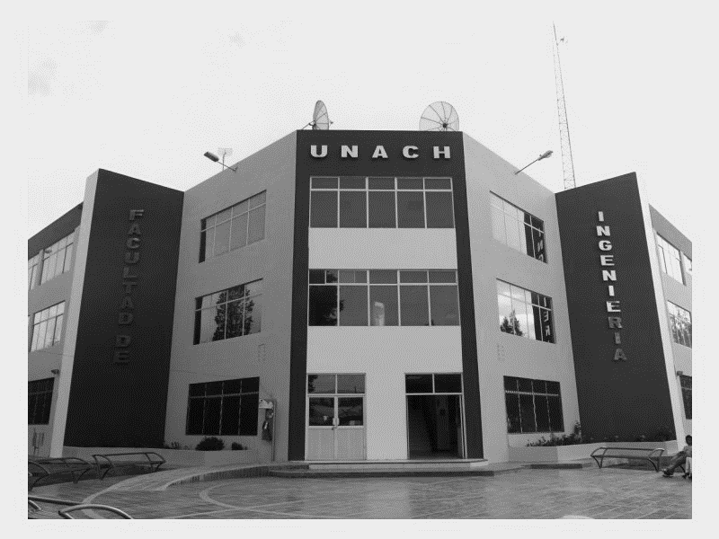
UNIVERSIDAD NACIONAL DE CHIMBORAZO
FACULTAD DE INGENIERIA
CARRERA DE AGROINDUSTRIA
ASIGNATURA : MICROBIOLOGIA GENERAL
UNIDAD # 4 : MICROBIOLOGÍA INDUSTRIAL
TEMA: COMPONENTES GENÉTICOS DE LOS MICROORGANISMOS
Identificación de microorganismos mediante PCR Secuenciación genética
DOCENTE : ING JOSE ANTONIO ESCOBAR MACHADO. MSC
2024-2024

Slide 2
CONTENIDOS
01.TEMA
02.OBJETIVOS
03.DESARROLLO
04.CONCLUSIONES
05.BIBLIOGRAFIA
06.VIDEO
07.ARTICULO
08.PREGUNTAS

Slide 3
OBJETIVO
Estudiar Componentes genéticos de los microorganismos y su
Secuenciación genética
ING JOSE ANTONIO ESCOBAR MACHADO. MSC

Slide 7
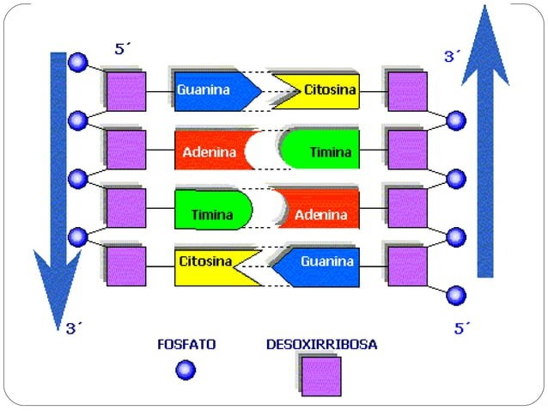

Slide 9
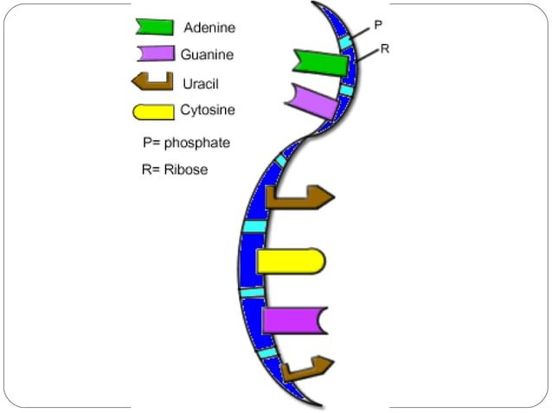

Slide 31
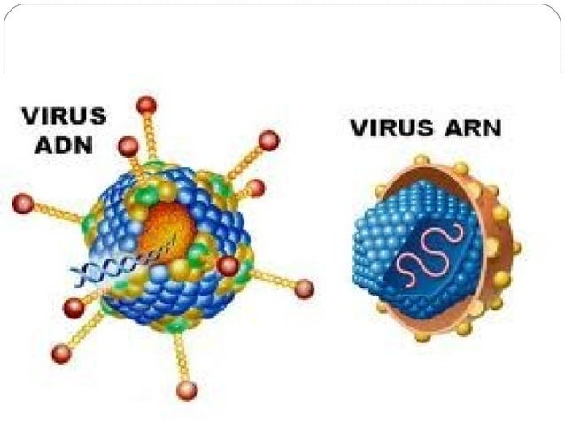

Slide 33
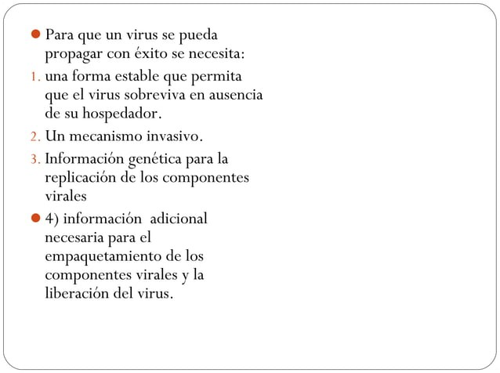

Slide 34
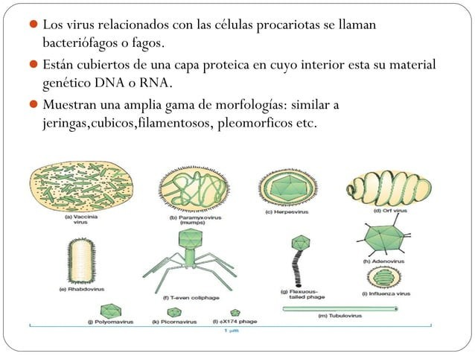

Slide 35
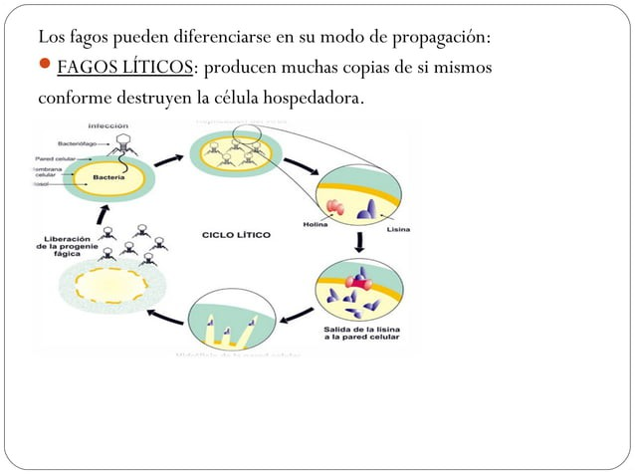

Slide 36
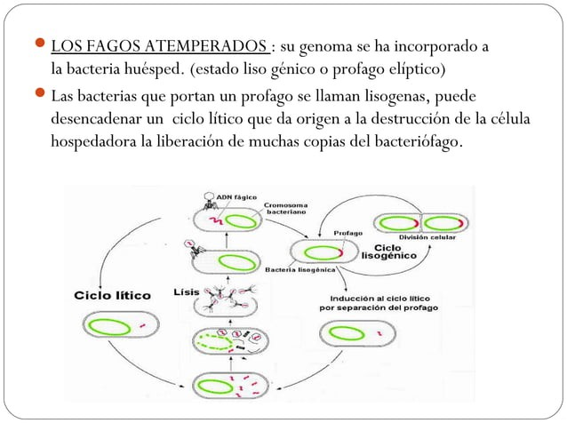

Slide 55
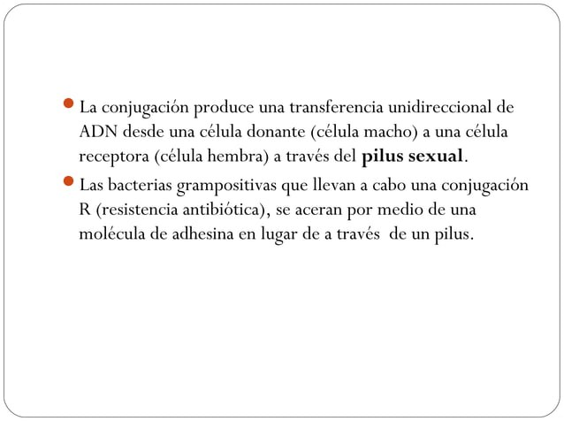

Slide 57
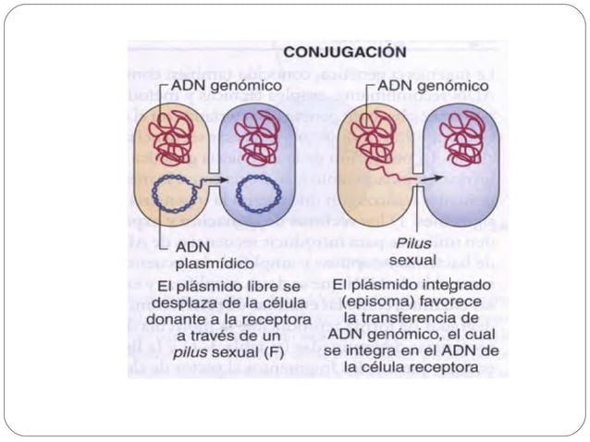

Slide 69
VIDEO
https://youtu.be/qrQZgL6Aqew?si=Rwbt4qIrRLQ_VdZM
ING JOSE ANTONIO ESCOBAR MACHADO. MSC

Slide 70
ARTICULO CIENTIFICO
http://www.scielo.org.ar/scielo.php?script=sci_arttext&pid=S1852-62332019000200008
ING JOSE ANTONIO ESCOBAR MACHADO. MSC

Slide 71
BIBLIOGRAFIA
Paul EA. Soil microbiology, ecology, and biochemistry, Academic Press (2007).
Martínez-Romero E y Martínez-Romero J (edit.), Microbios en línea. Disponible en Internet: http://biblioweb.dgsca.unam.mx/libros/microbios/ [Consulta: 9 de septiembre 2004]
Fuhrman JA. Microbial community structure and its functional implications. Nature 459 (2009) 193-199.
Ulloa M y Herrera T. Estado actual del conocimiento de bebidas fermentadas indígenas de México. Anales del Instituto de Biología, unam, Serie Botánica (1982) 145-163
ING JOSE ANTONIO ESCOBAR MACHADO. MSC

